Slide 1

基于联盟链的药物开发数据互联平台
第10组

Slide 2
目录
1.
针对药物研发领域存在数据壁垒问题的现状分析
2.
系统需求分析
3.
系统功能设计及其技术架构
4.
可行性分析
5.
不足与展望

Slide 3
一、针对药物研发领域存在数据壁垒问题的现状分析
01

Slide 4
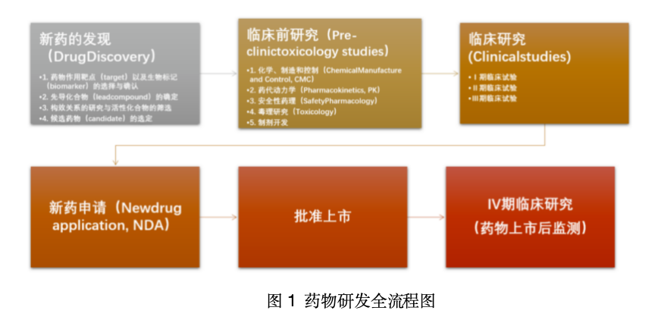
现状分析
国内外发展趋势
国内医药行业快速发展，政策环境逐步完善。 国际制药巨头加大数字化技术和创新方面的投资。
药物研发行业现状及其痛点问题
数据孤岛问题导致信息不对称和研发进度缓慢。 数据共享壁垒增加了研发成本和隐私风险。 法律法规和合规要求增加了数据共享难度。

Slide 5
案例调查
行业经典案例调查：EDC系统
EDC系统是一种基于互联网的用于临床试验数据采集的技术，它通过软件、硬件、标准操作程序和人员配置的有机结合，以电子化的形式直接采集和传递临床数据。该系统能够极大地提高数据的质量，缩短试验周期，降低成本，并实现多中心数据管理的便捷性。
1.
2.
区块链案例调查：MediLedger项目
MediLedger项目是由多家制药公司与区块链公司Chronicled合作开发的一个区块链技术应用平台，旨在通过区块链网络来降低成本并提高数据共享流程的效率。该项目利用区块链技术的去中心化、不可篡改和可追溯性特性，确保药品从生产到销售的全过程数据透明和可信。

Slide 6
二、系统需求分析
02

Slide 7
系统目标
01
建立高效、安全、可靠的数据共享平台。
02
实现数据互联和共享，消除数据孤岛现象。

Slide 8
功能需求
01
02
03
用户身份与访问管理
数据共享与可视化
协作管理
04
05
06
隐私和安全保障
合规与审计
知识产权管理

Slide 9
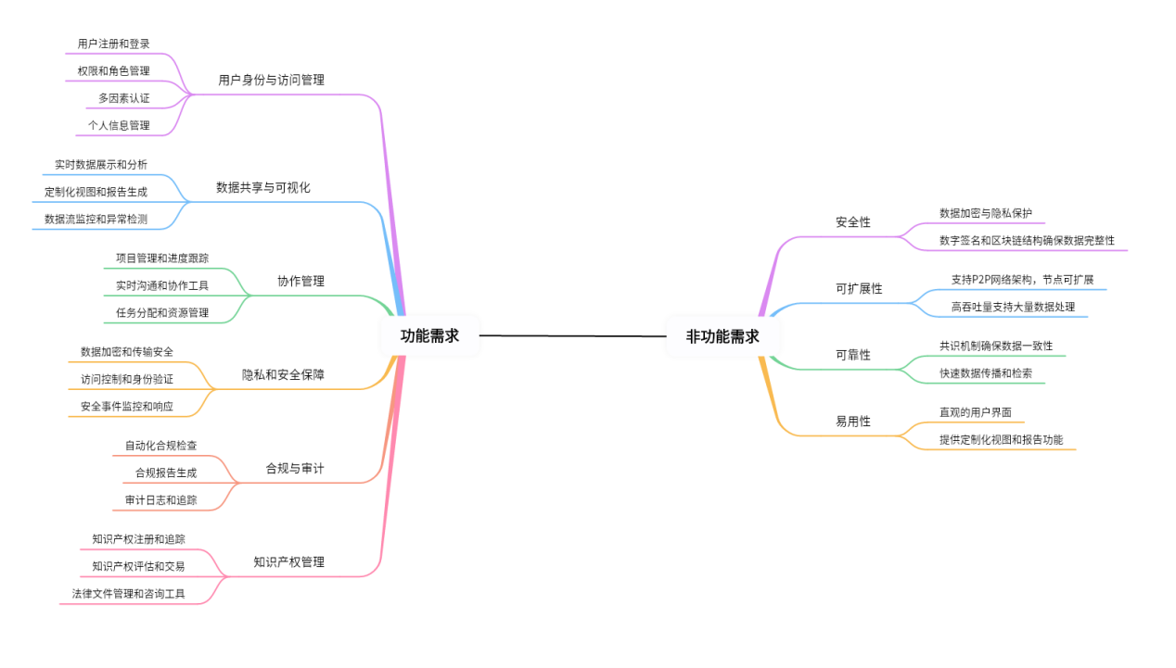
非功能需求

Slide 10
三、系统功能设计及其技术架构
03

Slide 11
数据层架构（节点类型）
1.
排序节点
排序节点对交易进行Kafka算法排序并生成区块。服务由联盟内权威机构运营，保障交易公正和一致性。
2.
账本节点
账本节点维护账本最新状态，包括世界状态和区块链。由联盟成员机构运营，每机构可运行一个或多个节点。
3.
对等节点
对等节点维护账本副本，处理链码，背书和验证交易。由联盟成员部署，根据业务需求部署一个或多个节点。
4.
事件节点
事件节点监听和广播区块链事件，如交易和区块生成。作为对等节点的附加组件。

Slide 12
网络层架构
P2P网络与DHT实现
P2P网络中节点直接通信，无中心化服务器，提高可扩展性和抗攻击力。节点维护网络列表，DHT用于快速定位数据节点，通过哈希值映射加速数据检索。
数据传播
Hyperledger Fabric利用gossip协议快速传播数据，类似病毒式传播，确保信息在网络中迅速扩散。节点接收新区块或交易后，会传播给其他节点，使所有节点能快速同步账本。
数据校验
交易和区块含数字签名以确保完整性和防篡改，区块通过前块哈希值链接，共识机制如Kafka或Raft验证交易有效性，确保节点对交易顺序和结果一致。

Slide 13
共识层（Kafka共识机制）
多方协作
药物开发中，Kafka共识机制支持去中心化系统，让医院、研究所、药企、CRO、CMO等多方平等协作和数据共享。
数据吞吐量
药物开发中，Kafka共识机制高效处理和排序临床试验、研究和监管数据，确保信息及时更新和共享。
隐私保护
药物开发中，Kafka与Hyperledger Fabric结合使用，保护患者隐私和商业机密，实现数据隐私保护。

Slide 14
智能合约层（链码）
身份与权限管理合约
验证授权用户身份，RBAC管理访问权限。
数据加密与隐私保护合约
保障敏感数据安全，加密算法保护数据。
临床试验管理合约
管理试验各阶段，确保遵循协议。
01
02
03
药品监管合规合约
确保药物开发合规，自动检查记录。
知识产权管理合约
保护研发知识产权，记录归属和授权。
04
05

Slide 15
应用层
用户身份与访问管理界面
实现注册、登录、权限管理，采用OAuth 2.0、OpenID Connect，支持MFA。
PART 01
数据可视化仪表板
展示KPIs和进度，定制化视图，使用JavaScript库和BI工具，实时数据流。
PART 02
PART 03
临床试验管理应用
管理试验全周期，支持EDC，提供受试者管理，集成CDMS和EHR。
知识产权管理应用
注册、跟踪IP，集成专利数据库，管理法律文件，支持交易管理。
PART 04
PART 05
智能合约交互界面
用户与合约交互，提交交易，查询链上数据，实时反馈，可视化编辑器。

Slide 16
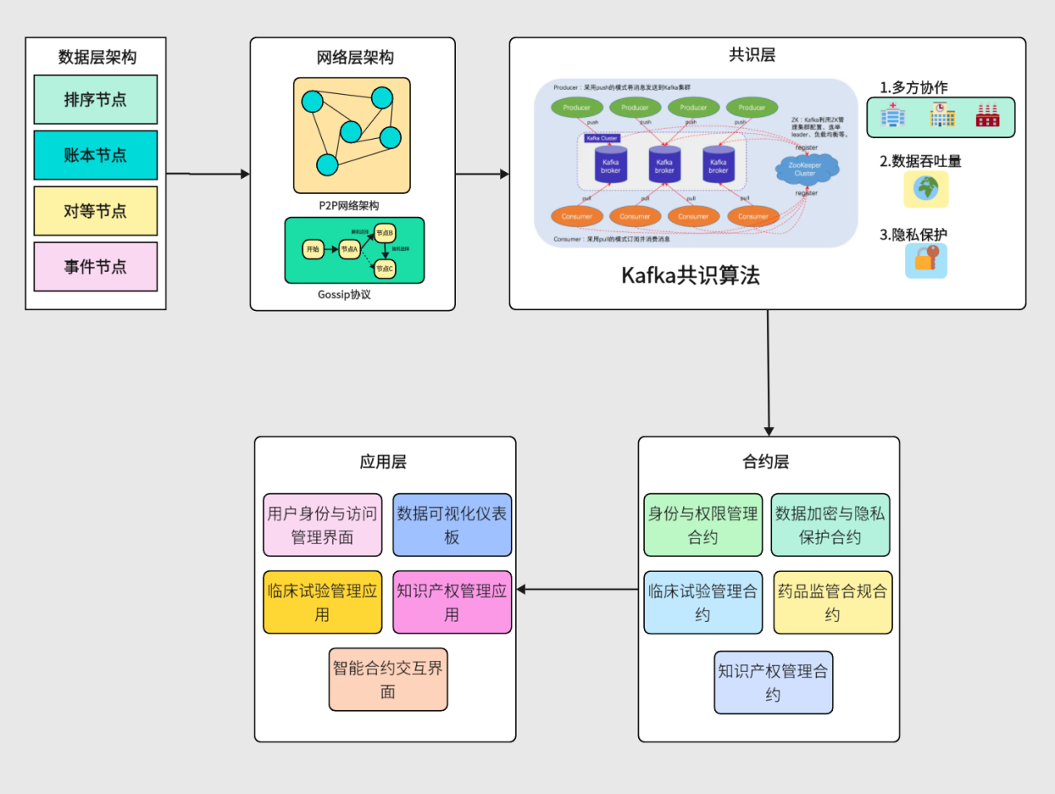
架构图
图2. 分层架构设计图

Slide 17
四、可行性分析
04

Slide 18
技术可行性分析
01
02
架构：
Hyperledger Fabric适用于药物开发，模块化、定制性、安全功能强，支持数据互联。
共识：
Kafka机制适合多方高效处理数据，结合Fabric保护数据隐私。
03
04
智能合约：
链码实现全面功能，支持药物开发。
应用层：
模块满足各方需求，提升开发效率。

Slide 19
经济可行性分析
01
降低成本：
区块链通过数据共享和自动化流程减少重复工作，降低成本。
02
提高效率：
区块链促进数据互通，缩短研发周期，提升效率。
03
增强安全性：
区块链的不可篡改和可追溯性保障数据安全。
04
提高透明度：
区块链公开透明特性便于监管，增加研发透明度。

Slide 20
社会可行性分析
01
知识产权保护：
区块链技术保护研发知识产权，激励创新。
03
02
监管效率提升：
区块链数据透明性便于监管，提高监管效率。
患者权益保障：
区块链提升临床试验透明度，保障患者权益。

Slide 21
五、不足与展望
05

Slide 22




功能设计方面的不足
技术挑战：
Hyperledger Fabric需解决性能、扩展性、稳定性问题，适应数据增长和新技术挑战。
隐私保护：
完善隐私机制，平衡数据安全与访问需求。
法律法规：
遵守法规，实现数据共享与协作。
成本投资：
平衡系统质量、安全性与成本控制。

Slide 23
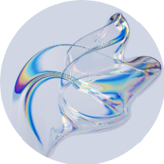
系统前景意义展望
技术创新：
区块链技术发展将提升性能、增强隐私保护和用户体验。
数据价值挖掘：
区块链助力数据互通，未来平台将挖掘更多数据价值，支持药物研发。
政策支持：
政府可能出台政策促进区块链在药物开发中的应用。
监管合规：
平台将加强监管合规，确保药物研发合法性和安全性。
跨行业合作：
药物开发平台将促进跨行业合作，实现更广泛的数据共享。

Slide 24
谢谢大家
陈佳萌 郑新翰 殷铜

